Slide 1

Deep learning
Proyecto predicción de compra
Nelson Alfonso Beas Ham
23/11/2024

Slide 2

Introducción
El objetivo de este proyecto es desarrollar un modelo de predicción para sistemas de recomendación, capaz de anticipar el próximo producto que un cliente comprará. Utilizando redes neuronales recurrentes (RNN), específicamente LSTM, el modelo aprende patrones a partir de productos previamente retirados en un ticket de compra. Aunque diseñado para predecir productos retirados, este enfoque es equivalente a predecir productos futuros, lo que lo convierte en una herramienta útil para mejorar las recomendaciones y la personalización en plataformas comerciales.

Slide 3

Problema y características
Objetivo
Interpretaciones
Predecir el producto próximo a comprar basado en una lista de compra
Debe poder representarse como el próximo producto a comprar, o tomarse como una sugerencia de compra futura o un extra en el conjunto de artículos
Datos
retos
Aproximadamente 50 mil productos y 32 millones de productos asignados a tickets
Tamaño variable de tickets
Gran variedad de productos

Slide 4
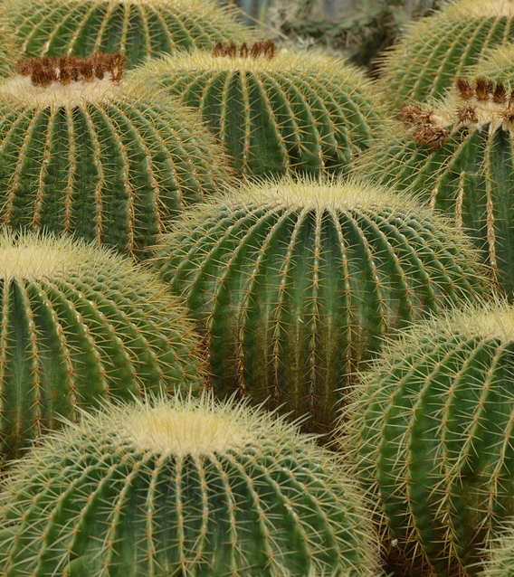
Propuesta
Codificación Binaria
Cada producto se representa como un vector binario único.
Secuencias Variables
El modelo maneja secuencias de productos de longitud variable.
LSTM para Secuencias
Se usa LSTM para aprender patrones temporales en secuencias.
Agrupación de Productos
Los productos se agrupan en clústeres para mejorar la predicción.

Slide 5







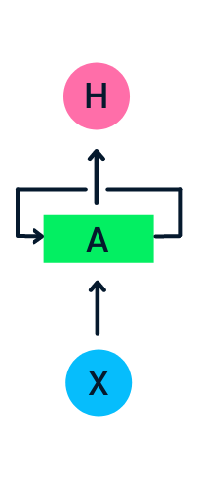
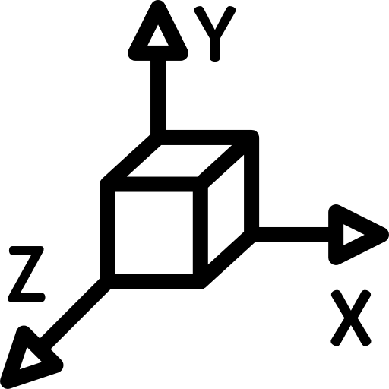
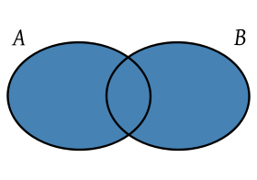
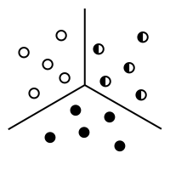
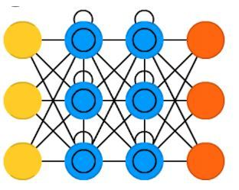


Proceso
se validan los datos enteros y se limpian los nombres de productos, se borran palabras como “pack” o “mix”
Selección de n palabras mas importantes
Los datos se cargan a un contenedor de Docker con las librerías
Necesarias para el proceso
Capa densa
Vectorización de la secuencia de productos
Creación del dataset con su nuevo id de producto, donde se remueven n productos para generar un objetivo
Capa LSTM
Creación de clusters en función del nombre del producto
Comparativa del modelo vs objetivo y ajuste
Codificación binaria del target

Slide 6

Resultados

Slide 7
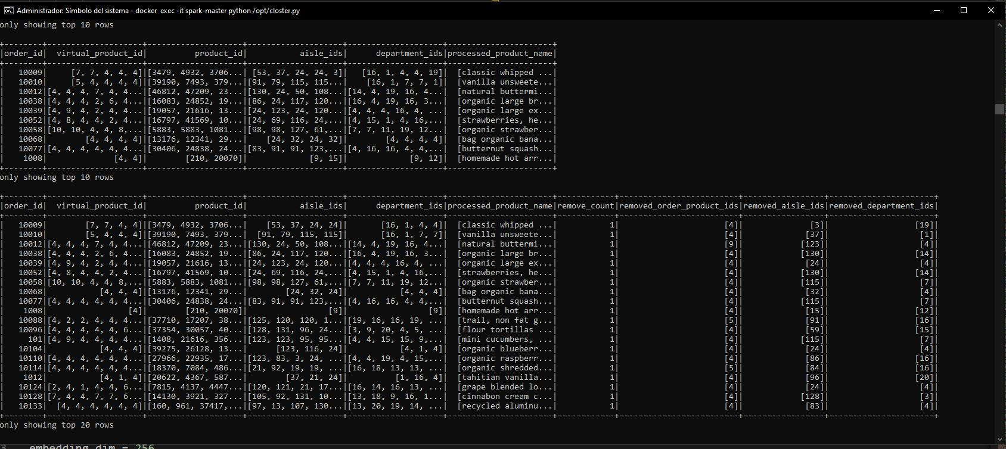
Dataset resultante
El id virtual del producto representa su macroproducto, se retira un producto arbitarario de la lista para generar un objetivo

Slide 8
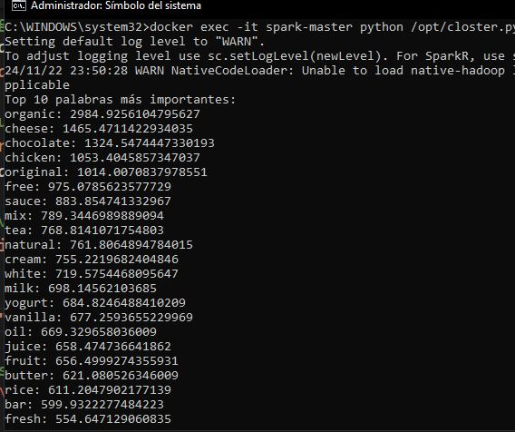

Palabras relevantes

Slide 9

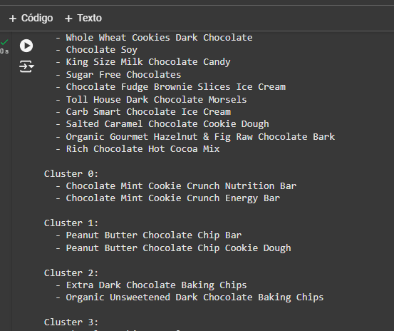
Clusters

Slide 10
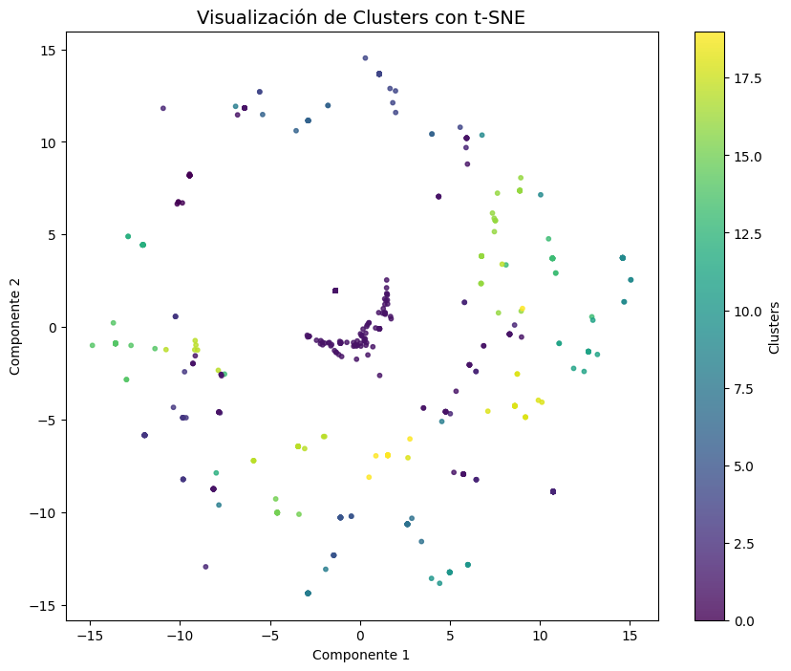

Clusters con reducción de dimensiones

Slide 11

Modelo
Se logró obtener un 71% de acierto en macroproductos generados por el modelo en un Dataset de prueba con 20,000 productos pertenecientes a ordenes de compra
Parámetro | Valor
Top palabras | 400
clusters | 350
Hidden dim. | 128
max_len | 20
epochs | 5
Learning rate | 0.005
Embedding dim. | 256
Dropout prob. | 0.3
batch | 1

Slide 12
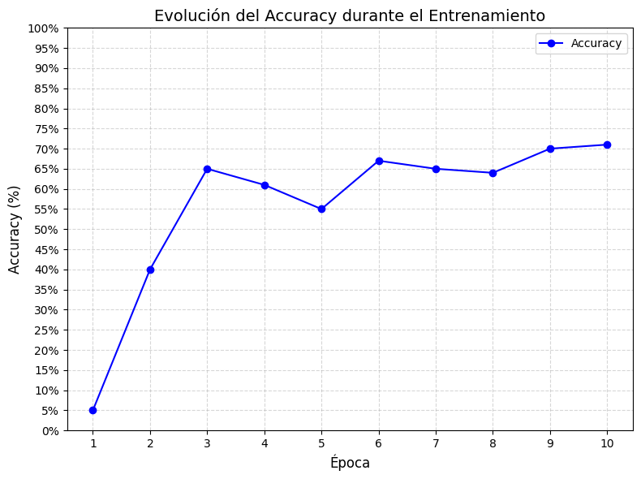
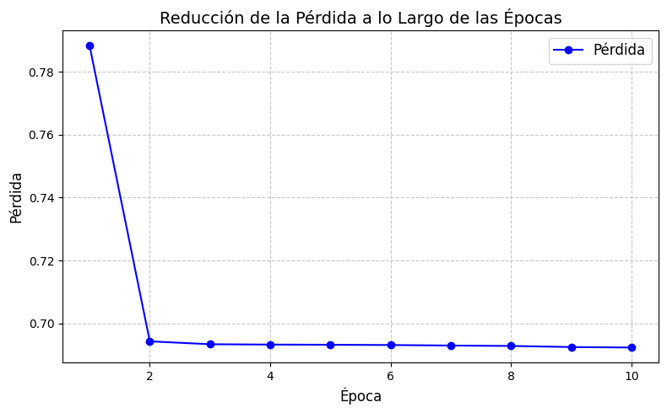
Rendimiento

Slide 13
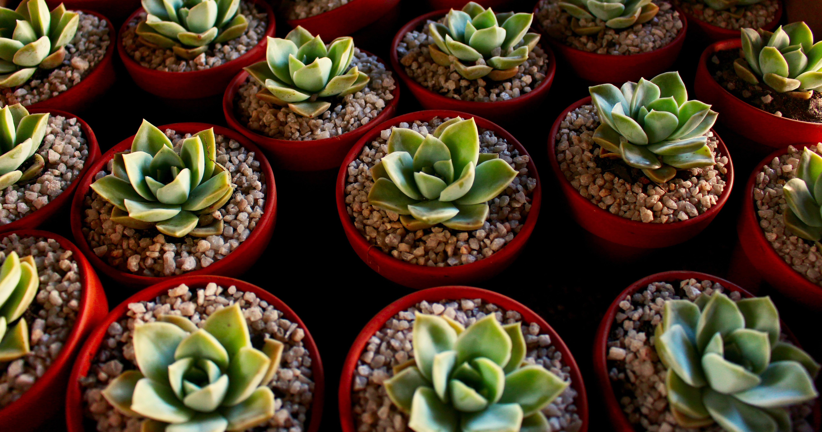
Gracias!

